Slide 1
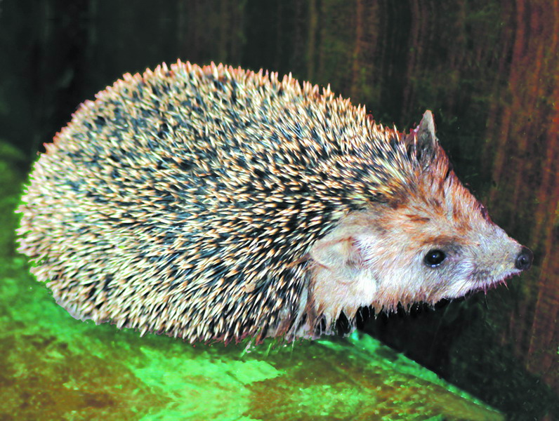
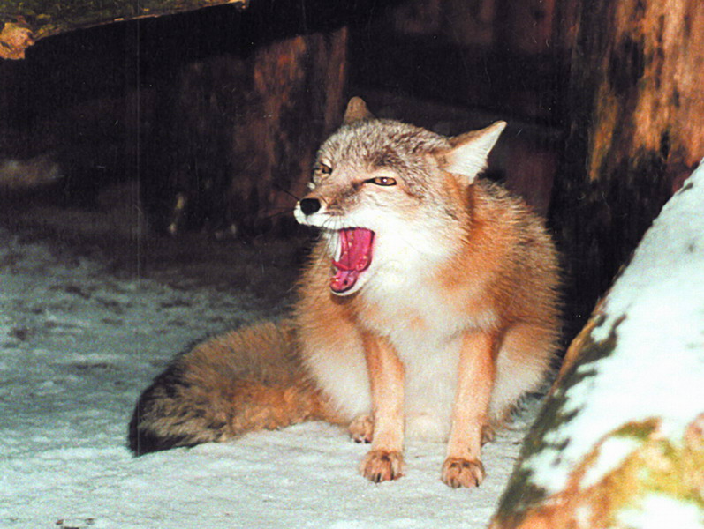
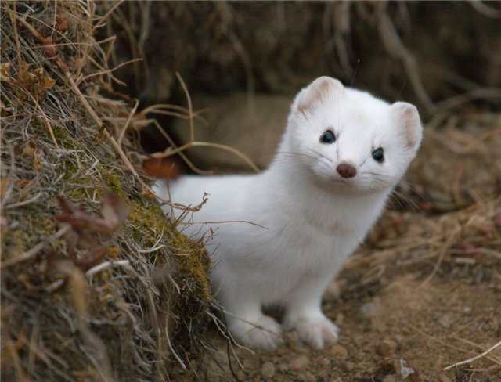
Красная книга Ростовской области

Slide 2
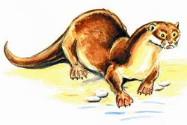
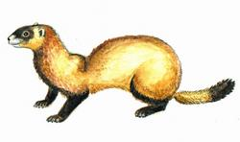
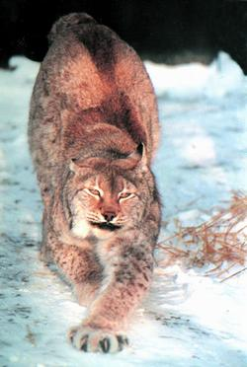
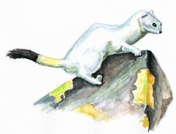
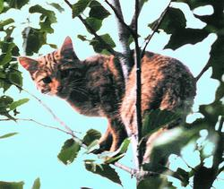
"Животные"

Slide 3
Красная Книга - это первое донское издание с описанием всех редких и исчезающих видов растений и животных.
Животное заносится в книгу в том случае, если на территории области осталось не более 1000 особей данного вида. Над созданием книги работали биологи, зоологи и специалисты Комитета по охране окружающей среды. В ходе работы выяснилось, что в Ростовской области более 200 видов редких животных. Теперь все они занесены в Красную книгу и будут охраняться государством.
Несколько экземпляров передадут в Министерство внутренних дел. Уничтожение растений и животных, занесенных в Красную книгу, предусмотрено не только административным, но и уголовным кодексом.

Slide 4

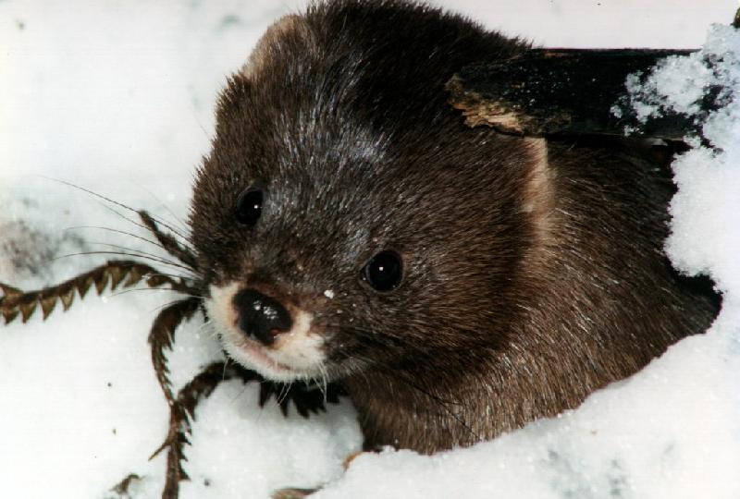
КАВКАЗСКАЯ ЕВРОПЕЙСКАЯ НОРКА
подвид вида европейская норка , представителя семейства куньих отряда хищных. Длина тела 32—43 см, хвоста — 12—19 см, масса — 550—800 г. Окрас однотонный, тёмно-бурый с рыжеватым оттенком. Подвид обитает на территории Кавказа, а также в низовьях Дона и Волги. В Ростовской области вид распространён по Дону, Северному Донцу и другим рекам, от Верхне-донского и Шолоховского районов до дельты Дона. Положение данного подвида в рамках области осложняется тем, что в некоторых районах он вытесняется проникающим в его привычные места обитания другим видом норок —американской норкой.^{25]}

Slide 5

ЛЕСНОЙ ХОРЬ
вид семейства куньих , отряда хищных. Длина тела — 36—48 см, хвоста — 15—17 см. Вес до 1,7 кг. Туловище вытянутое и гибкое. Самки в полтора раза меньше. Окрас — чёрно-бурый, иногда встречаются чисто рыжие и белые особи. Обитает в лесных, лесостепных и лишь отчасти в степных областях большей части Европы и крайнего северо-запада Африки. В России распространён почти по всей европейской части, за исключением тайги северного Предуралья. В Ростовской области отмечается в старых пойменных и байрачных лесах искусственных зрелых насаждениях лесхозов на севере области. Очень малочислен. Охраняется в Вешенском, Еланском и некоторых других заказниках[.

Slide 6

ЛЕСНАЯ КОШКА
вид семейства кошачьих, отряда хищных. Размер тела от 45 до 80 см, вес от 3 до 8 кг. Средняя высота — около 35 см, длина хвоста — около 30 см. Окрас буровато-серый, кончик хвоста — чёрный^{[23]}. Животные ведут одиночный образ жизни, каждая особь удерживает территорию около 3 км². Лесная кошка распространена на территории Западной Европы, включая Шотландию, в Малой Азии, а также на Европейской части России. В Ростовской области достоверно известен один случай нахождения вида, в станице Мигулинской, на севере области в 1965 году. Меры по охране вида из-за практического его отсутствия на территории области не применялись.

Slide 7
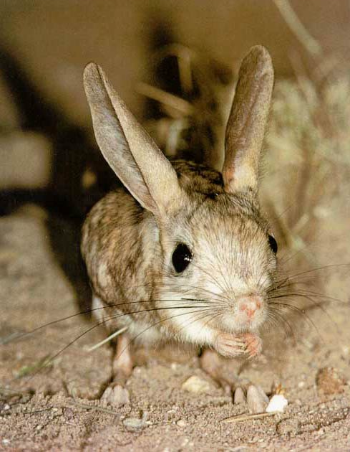
ЗАЙЧИК ЗЕМЛЯНОЙ - ТАРБАГАНЧИК
Держится, преимущественно, на участках глинистых пустынь и полупустынь, предпочитая солончаки и такыры. Основу питания в весенне-летнее время составляют луковицы, позднее побеги различных злаков и сложноцветных, осенью — семена. Животные корма (насекомые) для этого вида не характерны. В спячку впадает сравнительно поздно, в период оттепелей она прерывается. По сравнению с 60-70-ми годами ХХ в. численность и места обитания вида в Ростовской области значительно сократились. Если в прошлом на территории современного заповедника "Ростовский" был обычным широко распространенным грызуном, то в 1996-2002 гг. отмечался локально и редко.

Slide 8
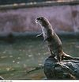
ВЫДРА РЕЧНАЯ
вид семейства куньих, отряда хищных. Средних размеров зверь с гибким подвижным телом длиной (с хвостом)80—125 см и весом до 10—12 кг. Обитает по берегам озёр и рек по всей Евразии и в северо-западной Африке, за исключением безводных регионов и пояса тундр. В Ростовской области обитает в пойменных лесах Дона и Северного Донца. В начале XX века наблюдалась в течении рек Миус, Самбек, Сарматской и Бирючей. По мнению ряда исследователей, выдра не являлась постоянным обитателем Придонья. В настоящее время охраняется в шести заказниках области.

Slide 9
КАЛМЫЦКИЙ КОРСАК
подвид вида корсак, представителя семейства псовых, отряда хищных. Длина тела 50—60 см, хвоста — 25—35 см, с более крупными ушами и высокими ногами. Высота в плечах около 30 см. Вес — 4—6 кг. Имеет относительно непышный мех ржаво-серой окраски. Подвид обитает в степях и полупустынях, сосредоточенных между реками Волгой и Уралом. В Ростовской области встречается преимущественно в юго-восточных и восточных районах. Резкое сокращение вида отмечено в последние десятилетия. Основной причиной сокращения ареала калмыцкого корсака является его вытеснение обыкновенной лисицей. По состоянию на 2002 год число обыкновенных лисиц в области в 2,6 раза превышало оптимальное. Вид охраняется в заповеднике «Ростовский», а также в нескольких заказников области].

Slide 10

СТЕПНАЯ МЫШОВКА
вид семейства тушканчиковых, отряда грызунов. Род — мышовки, Размеры тела — 6—8 см. Окрас верха — палево-серый, брюшко светлое. На спине выраженная чёрная полоска. Степная мышовка распространена по зонам степей, южному лесостепью и северным полупустыням от Венгрии и Румынии до и юго-западного Прибайкалья. В пределах Ростовской области вид распространён относительно широко, но места обитания выяснены в недостаточной степени. Охраняется в «Цимлянском заказнике». На популяцию негативно влияют распашка земель, перевыпас скота, широкое использование пестицидов и другие факторы.

Slide 11
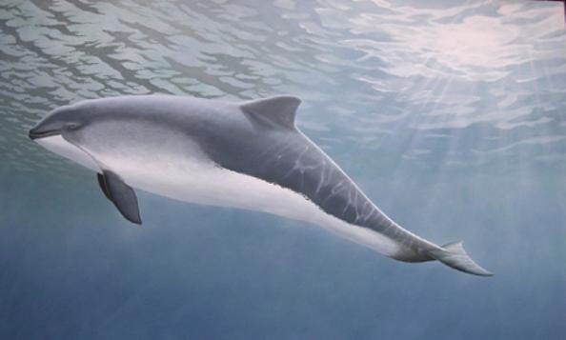
ЧЕРНОМОРСКАЯ МОРСКАЯ СВИНЬЯ
подвид вида обыкновенная морская свинья, представителя семейства морских свиней отряда китообразных. Представляет собой небольшого дельфина длиной до 1,5 метров и массой до 30 кг. От других подвидов отличается меньшим размером, а также адаптацией к снижению уровня солёности воды. Ареал черноморского подвида ограничен Азовским, Чёрным, Мраморным, Эгейским и Средиземным морями. В Ростовской области отмечен в Азовском море, Таганрогском заливе, эпизодически в низовьях Дона. Численность вида постоянно снижается. Основные лимитирующие факторы: уменьшение кормовой базы, гибель в рыболовецких сетях и при аварийных сбросах газа, гибель во льдах в суровые зимы, загрязнение водной среды различными отходами, сильная заражённость паразитами].

Slide 12

РЫСЬ
семейство кошачьих отряда хищных. Крупная кошка. Длина тела с хвостом — 85—135 см, вес — до 30 кг]. Общее распространение — лесная и горная зоны от Западной Европы до Дальнего Востока России и на юг до Средней Азии и Тибетского нагорья. В Ростовской области встречается редко, единичные особи отмечаются иногда в Верхне-донском, Шолоховском, Миллеровском и некоторых других северных районах, куда они заходят по пойменным лесам из лесной зоны. Меры по охране вида из-за непостоянного присутствия на территории области не применяются.

Slide 13

ПЕРЕВЯЗКА
вид семейства куньих, отряда хищных. Длина взрослой особи от 29 до 38 см, длина хвоста — от 15 до 22 см. Вес составляет от 370 до 730 г. Верхняя часть тела окрашена в тёмно-коричневые тона и покрыта жёлтыми пятнами и полосками, нижняя часть тела чёрного цвета. Вид обитает на территории Восточной Европы и Азии, от Балканского полуострова до северо-запада Китая и Монголии. На территории России от Воронежской области до Сочи и Махачкалы, Встречается во многих районах Ростовской области, однако, как правило, наблюдаются единичные особи. Популяция значительно сократилась по причине почти полной распашки целинных и залежных земель, выпаса скота, широкого использования пестицидов и сокращения естественной кормовой базы (малого суслика, хомяка, тушканчика, водяной полевки). Перевязка охраняется более чем в десяти заповедниках и заказниках области].

Slide 14
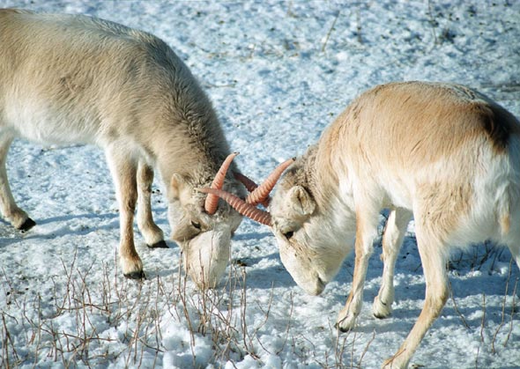

САЙГА
вид семейства полорогих, отряда парнокопытных. Длина тела взрослых особей — 100—145 см, высота —55—80 см, масса — 20—50 кг. Самки меньше самцов. Обитает в сухих степях и полупустынях Казахстана, Узбекистана, Туркмении, Монголии и России. В Ростовской области иногда отмечается в степных Ремонтненском, Пролетарском и Орловском районах, куда проникает в летнее время из соседней Калмыкии. Основным врагом в природе является волк, молодые особи иногда становятся добычей лисиц и крупных пернатых хищников. Отмечены случаи гибели сайгаков во время зимней бескормицы и сильных заморозков. Вид можно содержать в вольерах, однако, будучи выпущенными в природу, сайгаки будут уходить в Калмыкию.

Slide 15
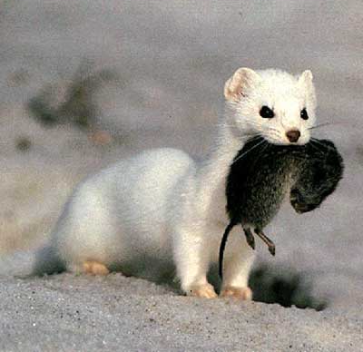

ГОРНОСТАЙ
вид семейства куньих, отряда хищных. Длина тела самца — 17—38 см (самки примерно вдвое меньше), длина хвоста составляет около 35 % от длины тела — 6—12 см; масса тела — от 70 до 260 г. Ареал: Европа (кроме Средиземноморья), Южная Азия до Гималаев, Северная Америка, Завезен в Новую Зеландию. На территории бывшего СССР встречается почти повсеместно. До 1950-х годов отмечался в Ростовской области широко, современное состояние популяции в достаточной степени не изучено. Для последних десятилетий имеются сообщения о нахождении отдельных особей в «Вёшенском заказнике». Лимитирующие факторы в рамках Ростовской области не выяснены.

Slide 16
УШАСТЫЙ ЁЖ
Семейство ежовых отряда насекомоядных. Длина тела 12—27 см, хвоста до 2 см. Отличается от обыкновенного ежа большим размером ушной раковины: длина его ушей до 5 см. Ареал вида: степи, полупустыни и пустыни Северной Африки, Юго-восточной Европы, Центральной Азии. Активен в сумерки и ночью. В первой половине XX века довольно часто встречался, нередко вместе с белогрудым ежом, в окрестностях Ростов на Дону. В начале 2000-х годов отмечен в Орловском, Ремонтненском, Пролетарском районах области, где до 1960—1970-х годов был единственным видом ежей, однако широкое обводнение степей и их распашка привели к проникновению сюда и увеличению численности белогрудого ежа и падению популяции ушастого ежа.

Slide 17
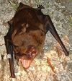
ГИГАНСКАЯ ВЕЧЕРНИЦА
вид семейства гладконосых, отряда рукокрылых. Летучая мышь. Размеры тела — до 8—10 см, размах крыльев — около 46 см. Является самой крупной летучей мышью на территории Европы и России. Обитает в зоне лиственных лесов Европы (от Севера Франции до Оренбургской области). В Ростовской области встречается исключительно во время миграций. Охраняется в Александровском заказнике. Основные лимитирующие факторы популяции в Ростовской области в достаточной степени не изучены; вероятно, ими являются сокращение числа дуплистых деревьев в местах обитания вида и применение инсектицидов, а также негативное отношение населения к рукокрылым.

Slide 18
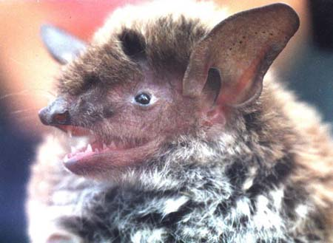
НОЧНИЦА ПРУДОВАЯ
Обитает в Европе, Западной Сибири и Казахстане. Встречается по поймам равнинных рек. Наблюдали эту ночницу в Шолоховском и Верхнедонском районах. В станице Вешенской на чердаке здания Музея-заповедника М. А. Шолохова в июне 1990 г. обнаружена колония размножающихся самок, включающая около 50 особей. Эта колония сохранилась здесь до 2003 г. Несколько зимующих ночниц найдено в Демидовских известняковых катакомбах (округ хутора Демидов, Верхнедонской район).

Slide 19

МАЛАЯ ВЕЧЕРНИЦА
вид семейства гладконосых, отряда рукокрылых. Размеры тела — до 5—6 см, размах крыльев — до 25—33 см. Обычно селится в дуплах с круглым входом, группами по 20—40 особей, самки живут порознь от самцов. Обитает в широколиственных лесах Европы, Северо-Западной Африки, Кавказа и Закавказья, на север проникает до Новгородской области. В Ростовской области встречается исключительно во время миграций. Охраняется в Александровском заказнике. Лимитирующие факторы: негативное влияние на состояние вида может оказывать сокращение числа дуплистых деревьев, применение инсектицидов и уничтожение рукокрылых местным населением.

Slide 20

БУРЫЙ УШАН
вид семейства гладконосых, отряда рукокрылых. Размеры тела — до 4—5.5 см, размах крыльев — до 24—28 см. Один из видов рода ушанов. Распространён в зоне умеренного климата северной и средней полосы Евразии— от Англии, Франции и Швеции до Дальнего Востока, Корейского полуострова и Японии. В Ростовской области встречается крайне редко и нерегулярно, известно лишь два документированных случая обнаружения этого вида. На состояние вида негативно влияют следующие факторы: исчезновение летних мест обитания, обусловленное вырубкой лесов, беспокойство в подземных убежищах и применение инсектицидов.

Slide 21
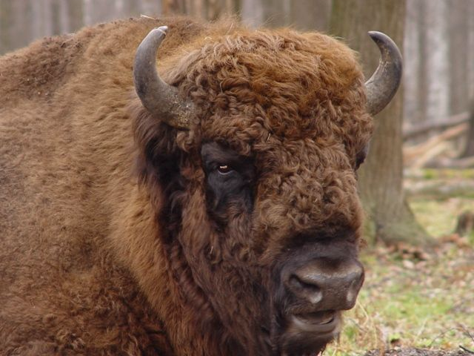
ЗУБР
семейство полорогих ,отряда парнокопытных. Длина тела — до 3 метров, высота в холке — до 2 метров, вес —900—100 килограмм. Единственный дикий вид крупных быков Европы, уцелевший до наших дней. К первой половине XX века вид был практически полностью истреблён. В 1923 году было создано Международное общество охраны зубра. Сегодня выселенные по специальным программам из зоопарков на природу популяции зубров обитают в Белоруссии, Литве, Молдавии, Украине, Словакии и России. В 1993 году в «Фоминский заказник» Ростовской области из Приокско-Террасного заповедника была завезена группа из 10 зубров, однако из-за несоблюдения рекомендаций по технологии репатриации животных в настоящий момент, возможно, сохранилось лишь два или три зубра. Основными факторами, повлиявшими на сокращение популяции, стали браконьерство и конкуренция со стороны сельскохозяйственных животных. Естественных врагов у зубра практически нет^{[37]}.

Slide 22

ВЫХУХОЛЬ
Вид семейства кротовых отряда насекомоядных. Длина тела 18—22 см, хвоста 17—21 см Реликтовый вид, распространен на территории России. В начале XX века зверёк был довольно многочислен в протоках устья Дона, отмечался на реках Миус, Самбек, притоках Северного Донца, последние десять лет обитает в притоках Дона в Шолоховском и Верхнедонском районах, в притоках Северного Донца и на Миусе. Вероятная численность в пределах Ростовской области — до 1000 особей.^{[7]}

Slide 23

СТЕПНОЙ ХОРЬ
семейство куньих, отряда хищных. Длина тела 52—56 см, хвоста — до 18 см, масса тела до 2 кг, самки немного меньше самцов. Распространён по всем зонам Евразии. На западе ареал доходит до северных Балкан, центральных областей придунайской равнины. На юге граница ареала в Средней Азии определяется зоной пустынь, а в Центральной Азии — горными системами Гималаев и южного Тибета. В XIX веке являлся типичным хищником, эффективно сокращающим численность сусликов для большинства районов Ростовской области, по данной причине находился под охраной. В большом количестве наблюдался вплоть до 1960—1970-х годов. Однако в последнее время количество представителей вида существенно сократилось. Одним из факторов, вызвавших падение количество хорьков, является резкое снижение и исчезновение во многих местах малого суслика Охраняется в десяти заповедниках области и ряде заказников^{[31]}.

Slide 24
Сохраним природу для наших детей!"

